Slide 1
精准防控模式下
学生出入校系统预案
信息中心
2022年4月

Slide 2
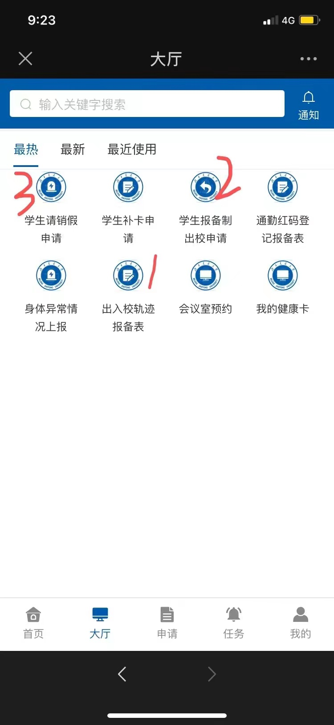
学生操作流程
1. 针对学生
用户 | 事件 | 发起方式 | 备注
非规律出入校学生 （主校区、东校区） | 请销假 需审批（图3处、20分钟以上） | 手机端：交大企业号—返校服务—我的事项—我的发起 电脑端：mis91号应用返校服务—服务大厅—学生请销假申请 | 1.学生继续使用原有返校系统请销假； 2.此请销假适用于科研、 面试、就医的学生，若长期的则为频繁进出校学生，无需走此申请。
 | 报备制出校申请 无需审批（图2处、20分钟以内） | 手机端：交大企业号—返校服务—我的事项—我的发起 电脑端：mis91号应用返校服务—服务大厅—学生报备制申请 | 1.学生需提前1小时提出申请报备出校； 2.报备制学生出校时间为20分钟，学生可选择出校时间。
规律出入校学生 （学苑公寓全体+主校区和东校区提交了频繁出入校认定） | 出入校轨迹报备表无需审批（图1处、20分钟以上），仅限科研、面试、实习、就医。请勿使用请销假（图3）和报备制（图2）功能，否则已认定为规律出入校进出的学生，会取消自由出入校权限，无法自由出入校。

Slide 3
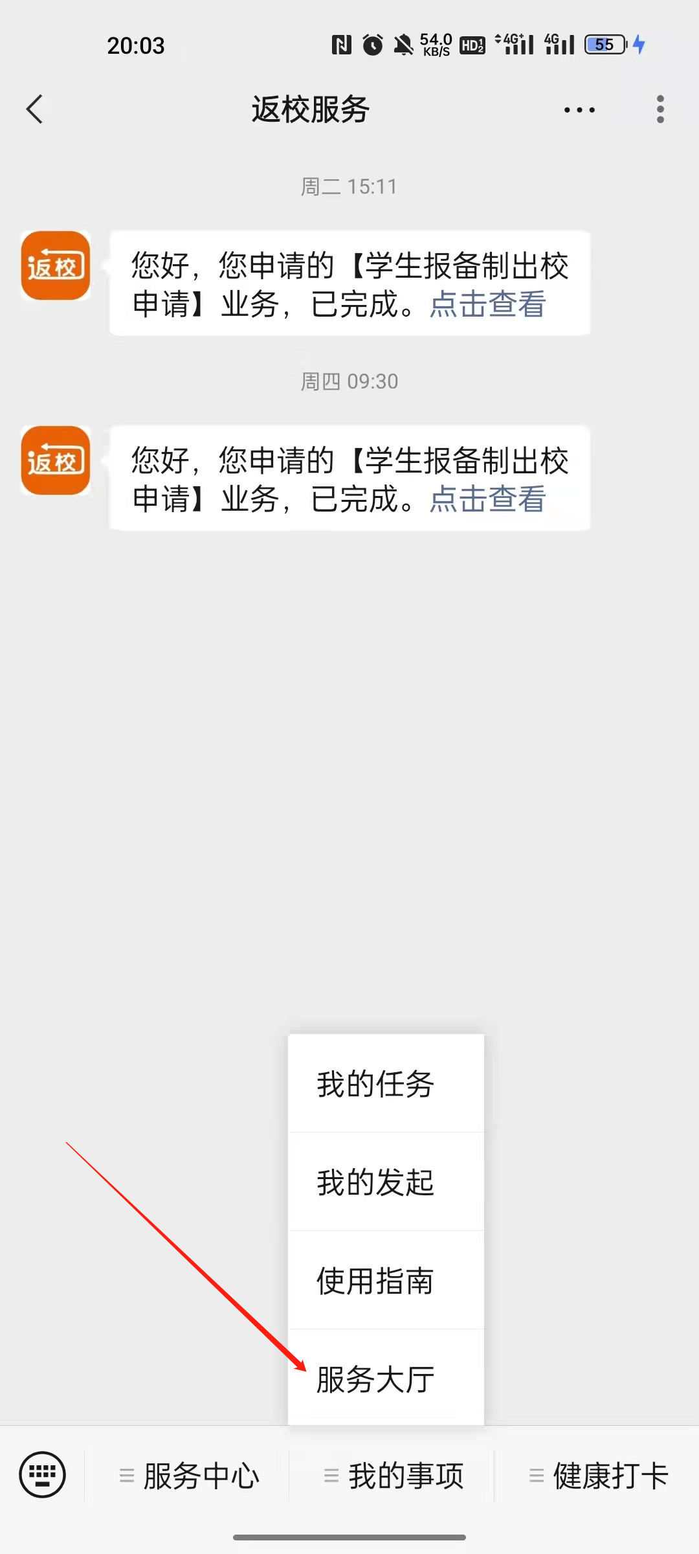
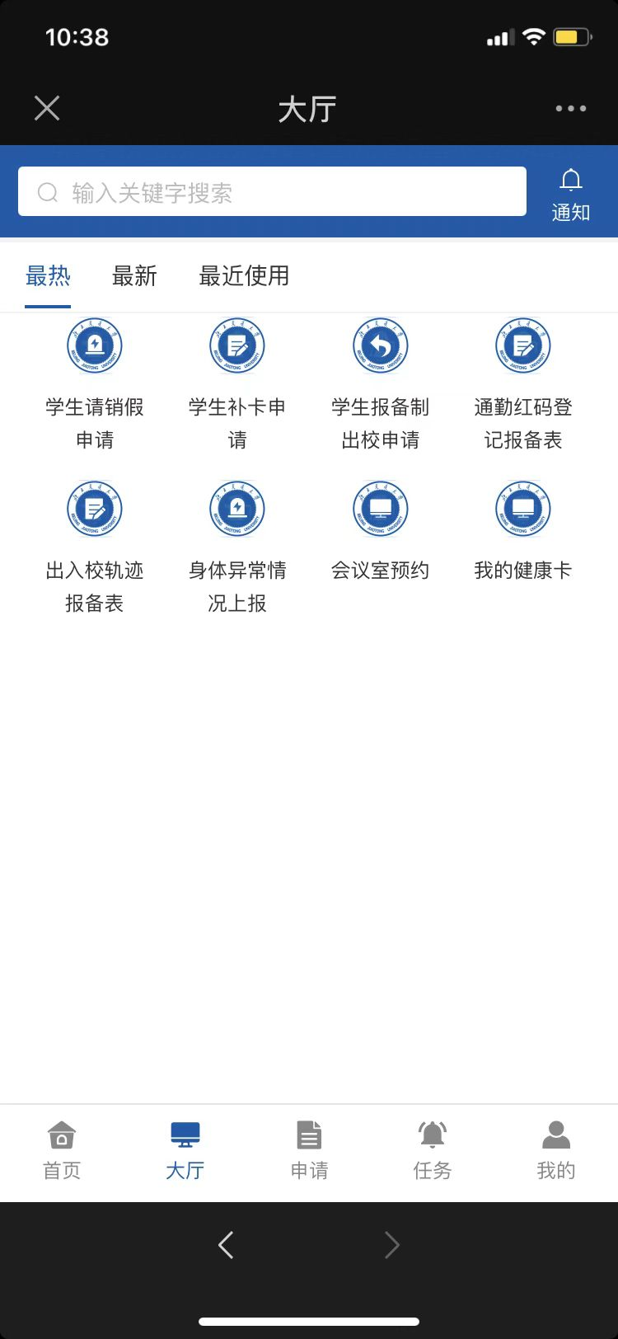
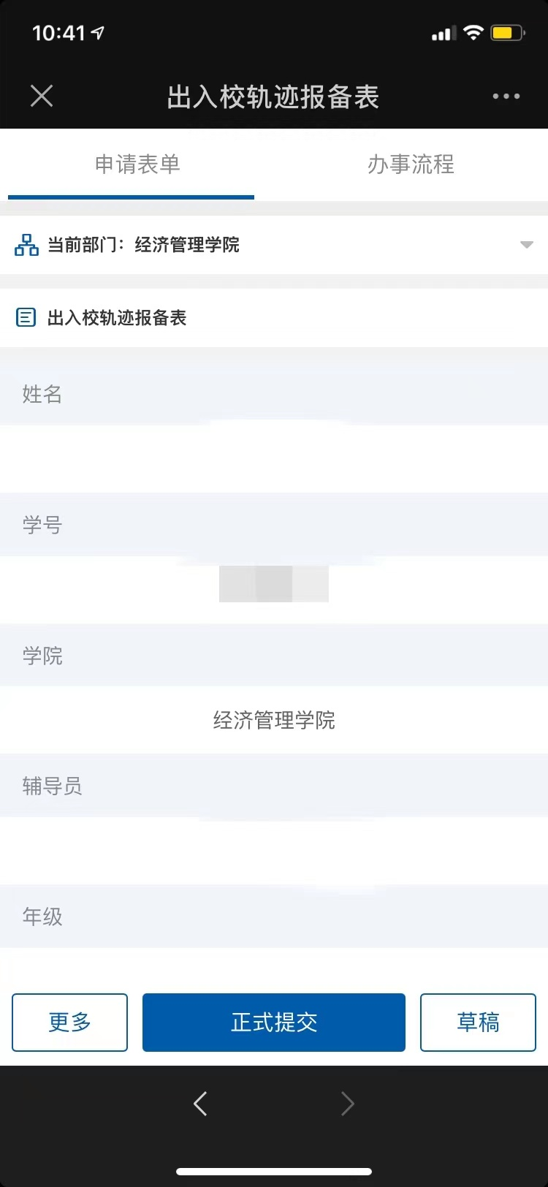
1出校轨迹报备表（手机端）
填写须知
1.姓名、学号、学院、年级、辅导员为自动生成，学生无需填写。
2.学生只需填写联系方式、出校原因（仅限科研、面试、实习、就医四个选项）、出校时间、入校时间出入目的地、交通方式、证明附件（提交图片等附件）。
3.填写完成后点击正式提交即完成报备。

Slide 4
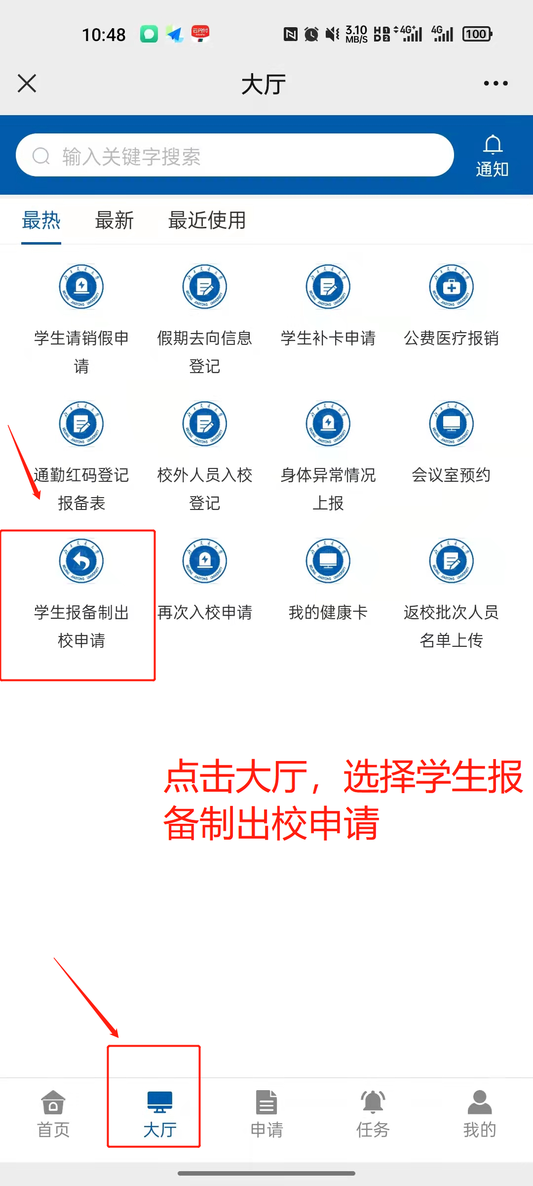
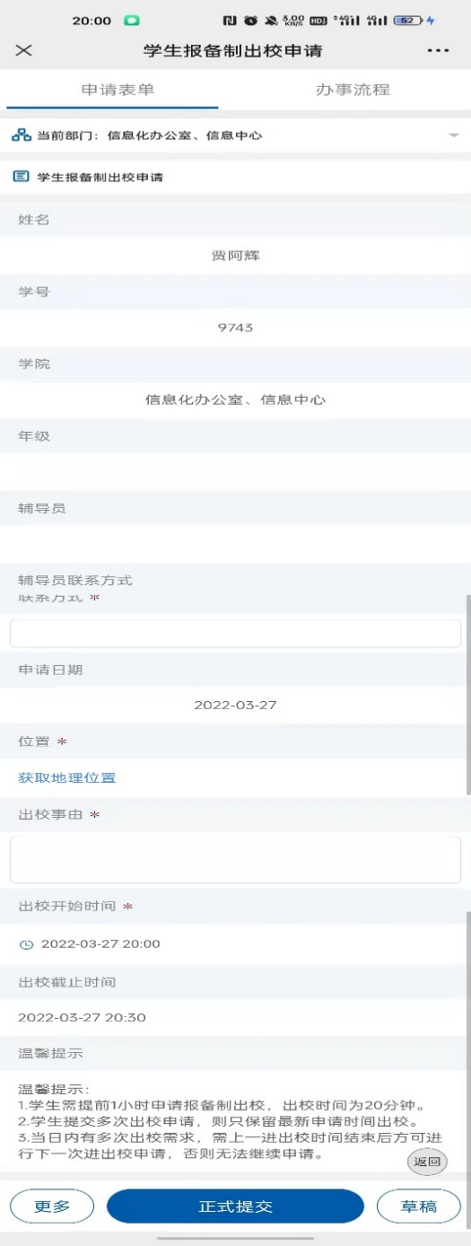
2报备制出校（手机端）
填写须知
1.姓名、学号、学院、年级、辅导员为自动生成，学生无需填写。
2.学生只需填写联系方式、位置、出校事由、出校开始时间。
3.出校截止时间根据学生选择的时间自动生成，无需填写。
4.填写完成后点击正式提交即完成申请，学生即可在规定时间内进出校。

Slide 5
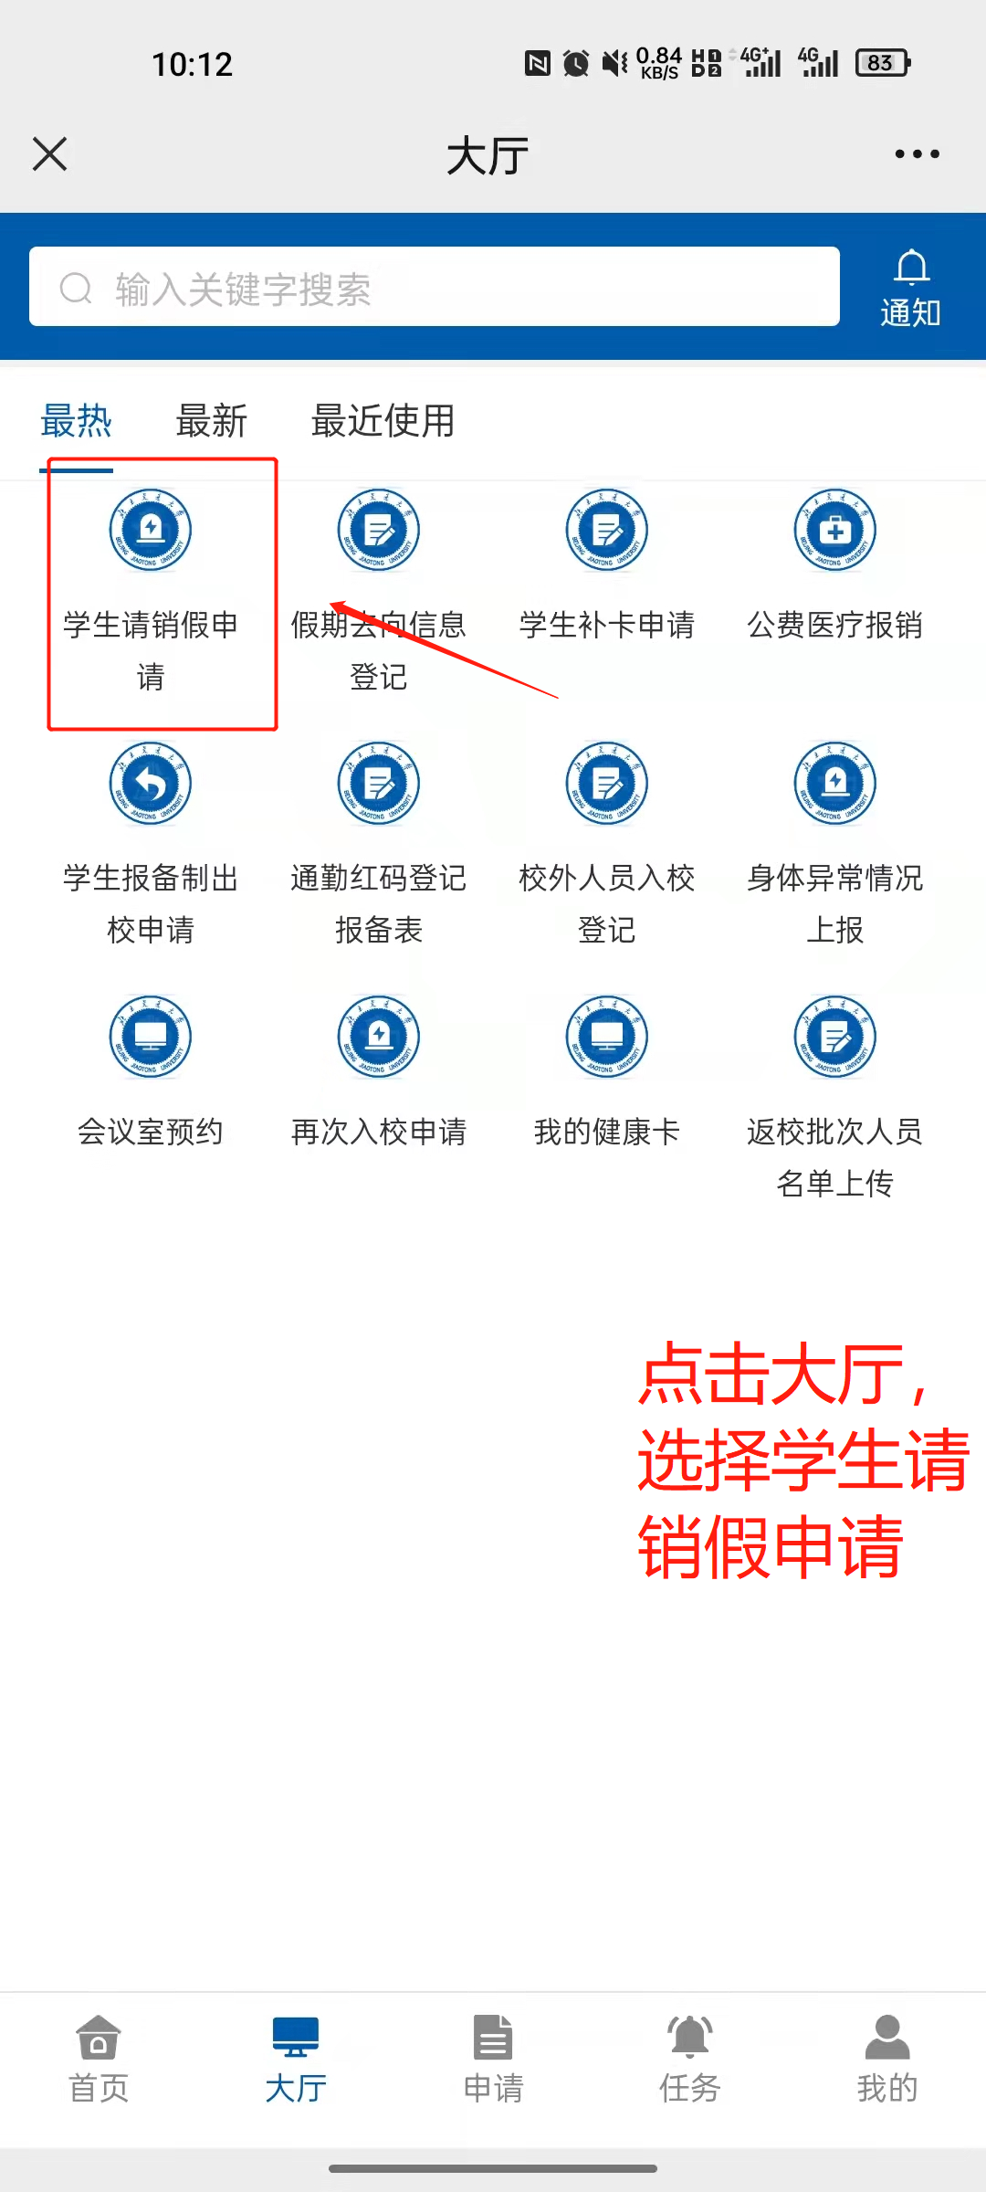
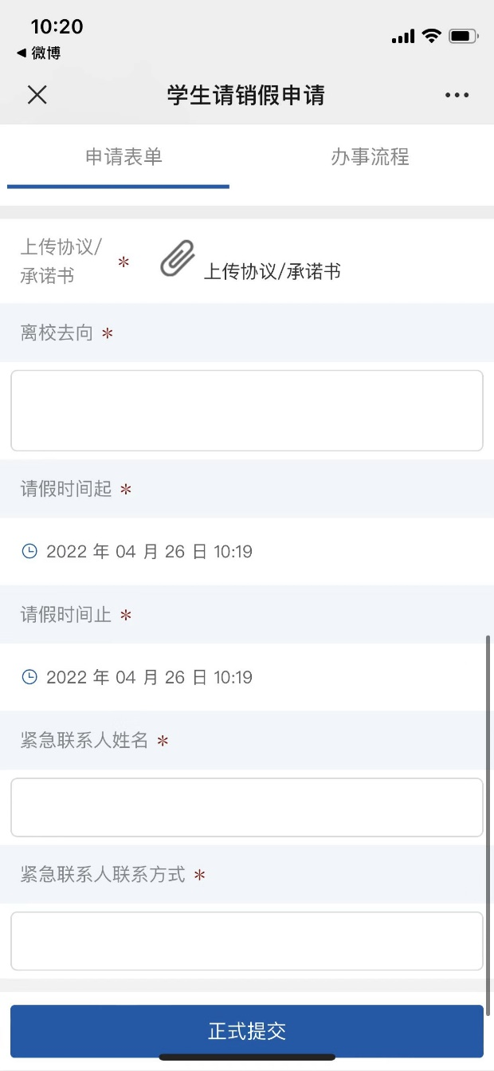
3请销假出校（手机端）
填写须知
1.姓名、学号、学院、年级、为自动生成，学生无需填写。
2.学生需填写联系方式、位置、申请类型、请假起止时间、紧急联系人姓名及联系方式。
3.填写完成后点击正式提交即完成申请，等辅导员审批完成之后方可进出学校。

Slide 6
谢谢！
信息中心
2022年3月

